Slide 1
ClaseV Recombinación
Dra. Silvina Richard
Gen Mol. 1°cuat. 2018

Slide 2
Aspectos generales
La interacción e intercambio de información entre secuencias de DNA en la recombinación genética y reparación es un proceso universal en todos los organismos y juega un papel fundamental en el mantenimiento del genoma.
Genera:
-diversidad genética
-evita la divergencia de secuencias repetidas y
proporciona una vía importante para la reparación del DNA.
-en la meiosis eucariótica asegura la segregación correcta de los cromosomas.

Slide 3
La recombinación
cualquier proceso en que tenga lugar la formación de un nuevo DNA a partir de moléculas distintas, de manera que la información genética procedente de cada molécula de DNA original estará presente en las nuevas.
» Meiosis en células eucarióticas.
» Infección de plásmidos o virus.
» Integración de elementos extracromosomales dentro del genoma huésped.
La recombinación constituye fuente de variabilidad genética e intercambio físico de segmentos. Tiene valor regulatorio, ya que puede tener como resultado activación o inactivación de genes y es además, una vía de reparación.
Se llevará a cabo en organismos diploides o haploides en estado de diploidia temporal. La recombinación homóloga ocurre entre dos dúplex de DNA. Su característica crítica es que las enzimas responsables pueden usar cualquier par de secuencias homólogas como sustratos (aunque a veces algunas se pueden favorecer).
Notes:
Ejemplos en que ocurre la recombinación:

Slide 4
Clases generales de eventos de recombinación:
1. Recombinación general u homóloga: ocurre entre sustratos con extensa homología.
2. Recombinación específica del sitio: intercambio de dos secuencias de DNA específicas.
3. Transposición: involucra un segmento corto de DNA que se mueve de un lugar a otro del mismo o diferente cromosoma.

Slide 5
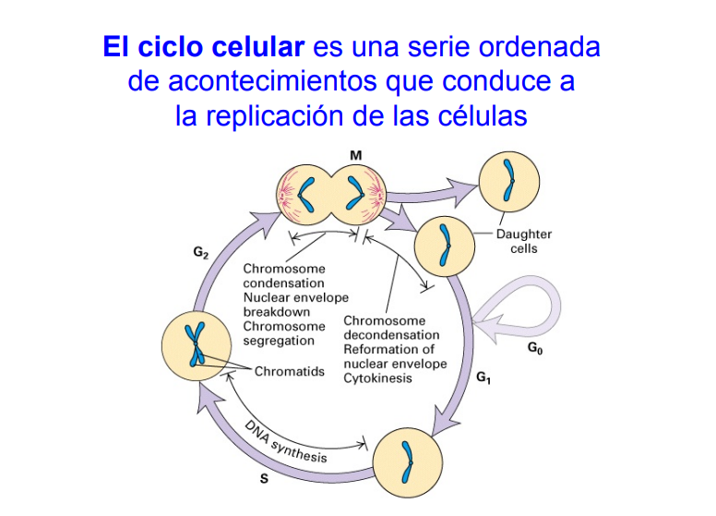

Slide 6
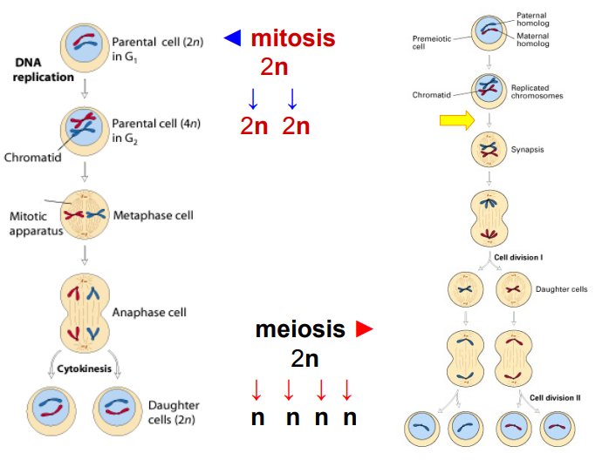

Slide 7
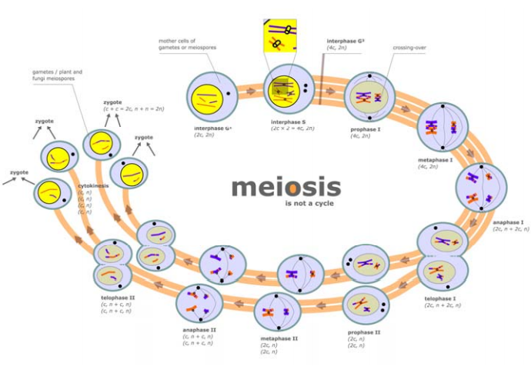

Slide 8
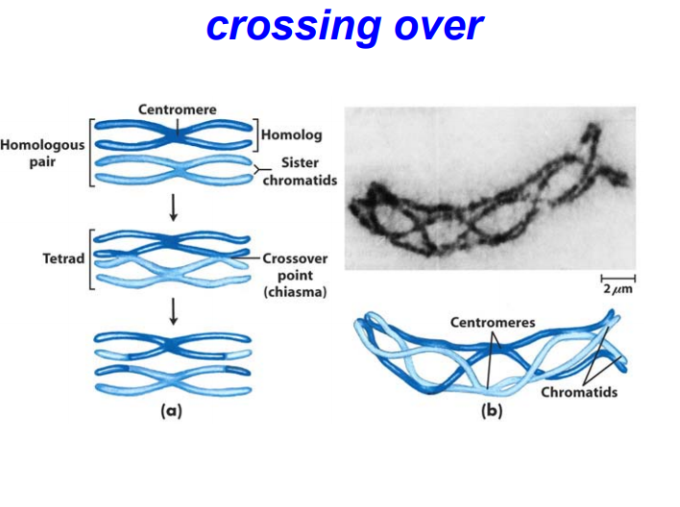

Slide 9
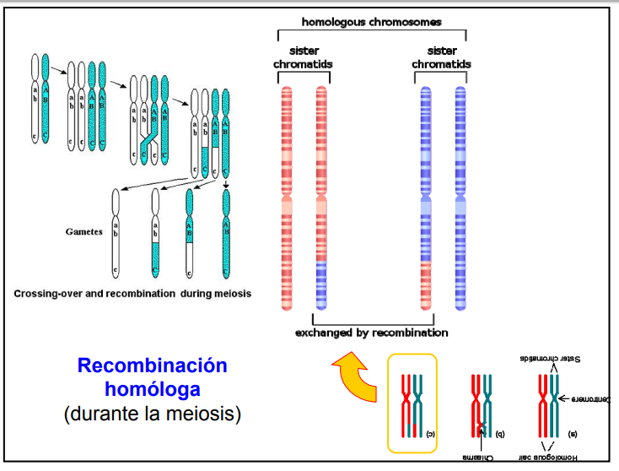

Slide 10
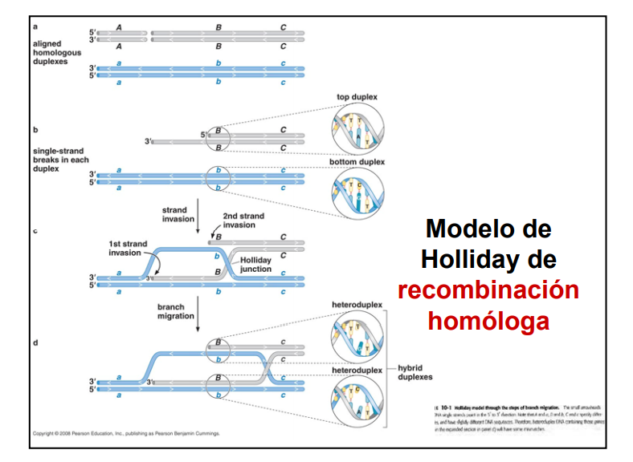
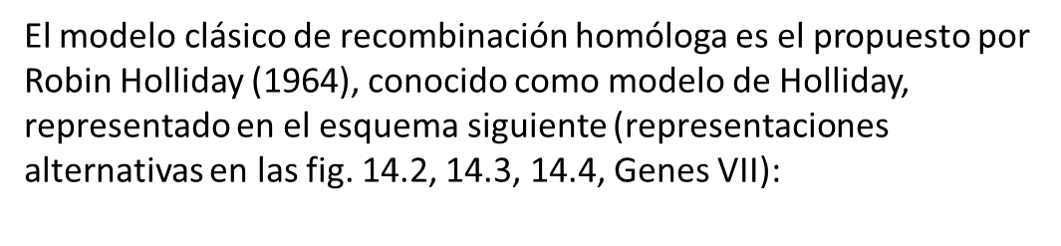

Slide 11
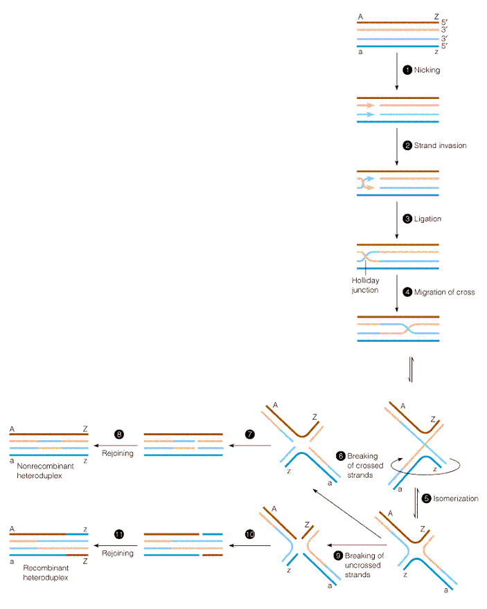
Este modelo propone que si tenemos dos DNAs con secuencias homólogas:
» Debe haber una rotura en cada uno de los dos DNA, los cortes se producen en cadenas de igual polaridad.
» Los extremos rotos invaden a la doble cadena contraria, una cadena sencilla (rosa) desplaza a la cadena de su misma polaridad (celeste) y recíprocamente. El que se mueve es siempre el extremo 3' OH. Por esa invasión recíproca los dos DNAs se entrecruzan y a continuación se sellan por ligasas. Las dos dobles cadenas entrecruzadas conforman el intermediario de Holliday, el cual se ha observado in vivo por microscopía electrónica:

Slide 12
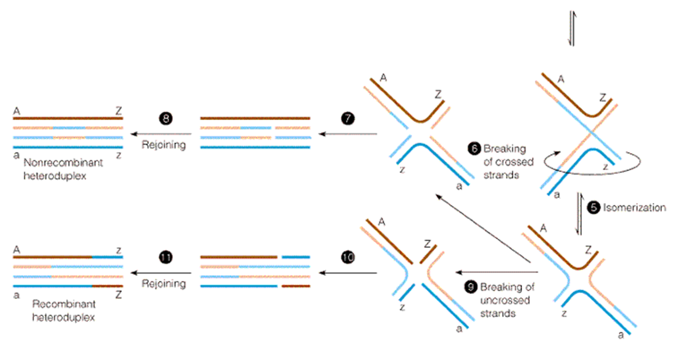
» Entonces, tiene lugar una migración del punto de cruce de las cadenas con un aporte energético mínimo, ya que el número de pares de bases que desaparean corresponde al número de pares de bases que aparean. Esta migración origina una región de DNA heterodúplex, doble cadena de distinta procedencia (rosa-celeste).
» Las figuras siguientes son sólo distintas representaciones gráficas de una misma estructura sin ningún sentido molecular. Se separan las dobles cadenas por un proceso similar al de apertura de unas tijeras cerradas y se rotan 180º las cadenas de la parte inferior, manteniendo fijas las de la parte superior. De esta manera queda una de las representaciones más comunes del intermediario de Holliday.

Slide 13
» Tienen lugar entonces la resolución del intermediario por rotura y unión, la cual puede ocurrir de dos maneras:
1) Cortes horizontales (este - oeste). Estos cortes no originan intercambio entre los marcadores. Los recombinantes son AZ y az, igual que los del principio. Pero sí ha habido recombinación, ya que hay una región heterodúplex entre los marcadores. Se generan recombinantes potenciales.
2) Cortes verticales (norte - sur). Sí originan intercambio de marcadores. Son verdaderos recombinantes.
(este - oeste)
(norte - sur)

Slide 14
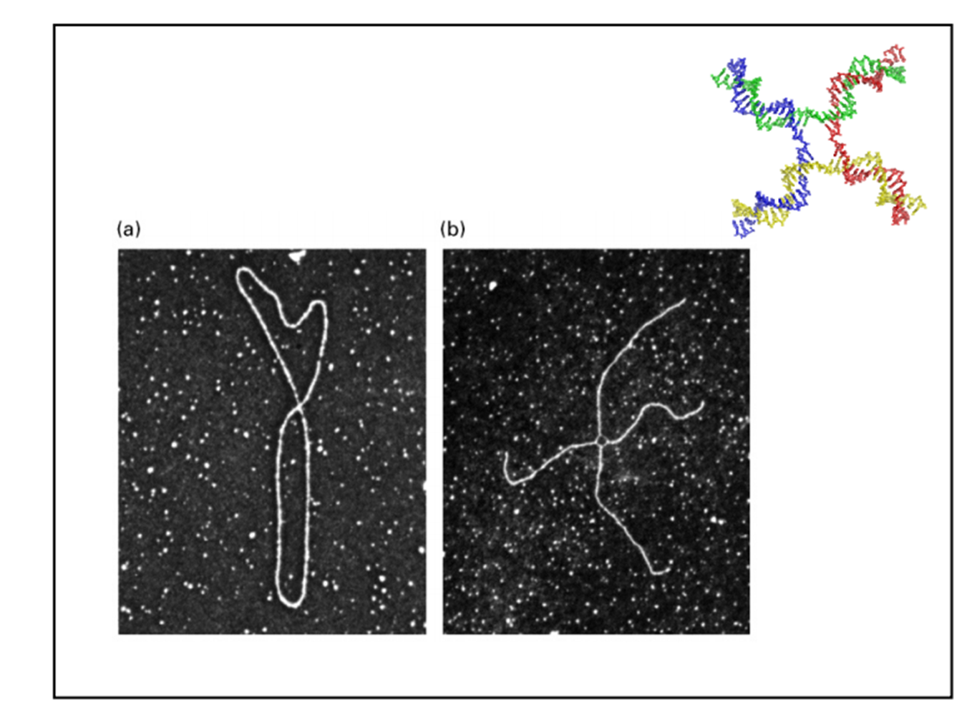
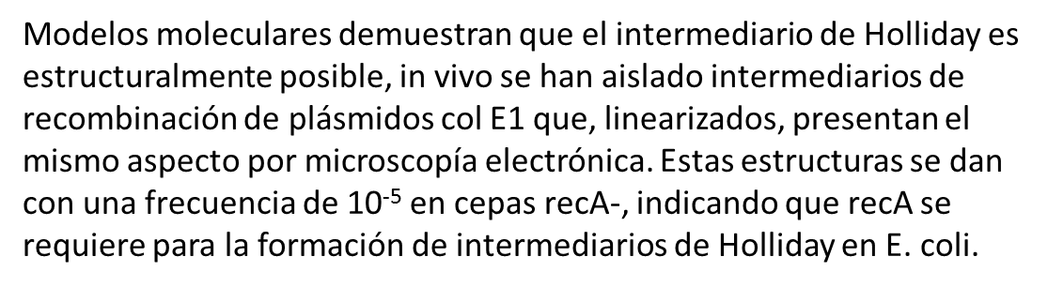

Slide 15
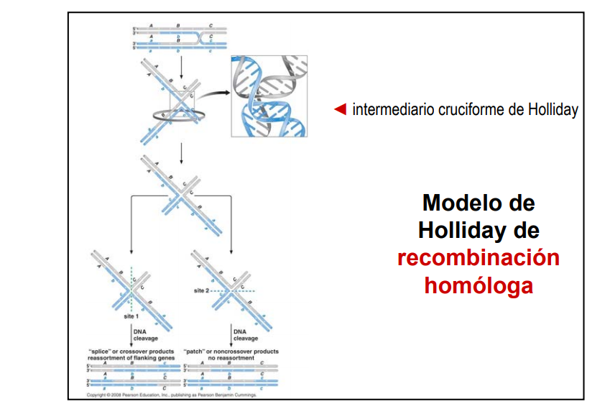

Slide 16
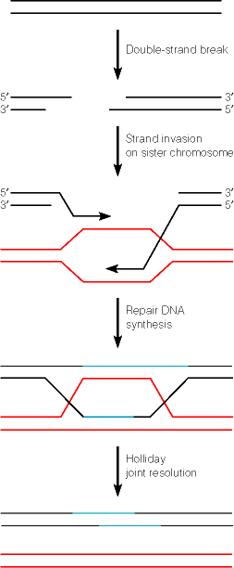
En el modelo que acabamos de describir los cortes individuales en simple cadena (sc) ocurren sucesivamente. Sin embargo hoy se conoce que el intercambio genético es iniciado por el corte en una doble cadena. Entre los dos modelos hay dos diferencias importantes:
» En el Modelo 1 se corta una sola cadena de cada dúplex, hay un solo crossing-over, en el Modelo 2 hay dos.
» En el Modelo 2 parte de una molécula ha sido convertida a la secuencia de la otra (por lo que la cromátida iniciadora se llama receptora), en el modelo 1 la cromátida iniciadora es el donador de la información genética.

Slide 17
En este último modelo, la formación del heterodúplex es la única forma posible para la interacción de dos dúplex de DNA. Sin embargo el hecho de que se produzca una ruptura en la doble cadena influencia nuestra perspectiva sobre la habilidad de la célula para manipular el DNA.
Una vez hecha la mella no se puede virar atrás. Observe que en este modelo hay pérdida de información, cualquier error en su recuperación pudiera ser fatal. Por otro lado, recuperar esta información resintetizándola de otro dúplex proporciona a la célula la mayor seguridad neta.
La recombinación se lleva a cabo cuando los cromosomas entran a la meiosis y hay evidencias en levadura que un corte en doble cadena inicia la recombinación. También se ha observado que dobles cortes ocurren temprano en la meiosis en sitios que constituyen hot spots para la recombinación. Su localización no es en secuencias específicas. Tienden a ocurrir en regiones promotoras y en general coinciden con las regiones más accesibles de la cromatina.

Slide 18
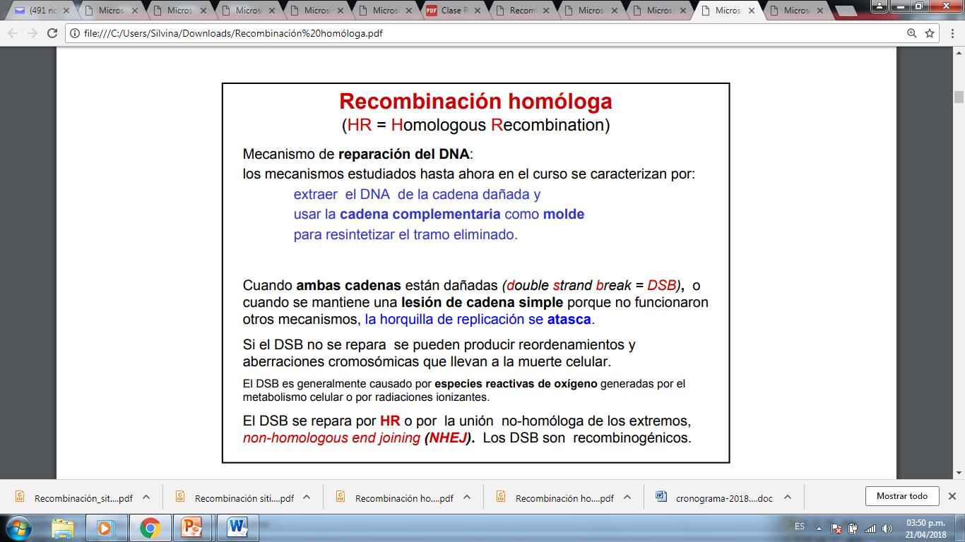
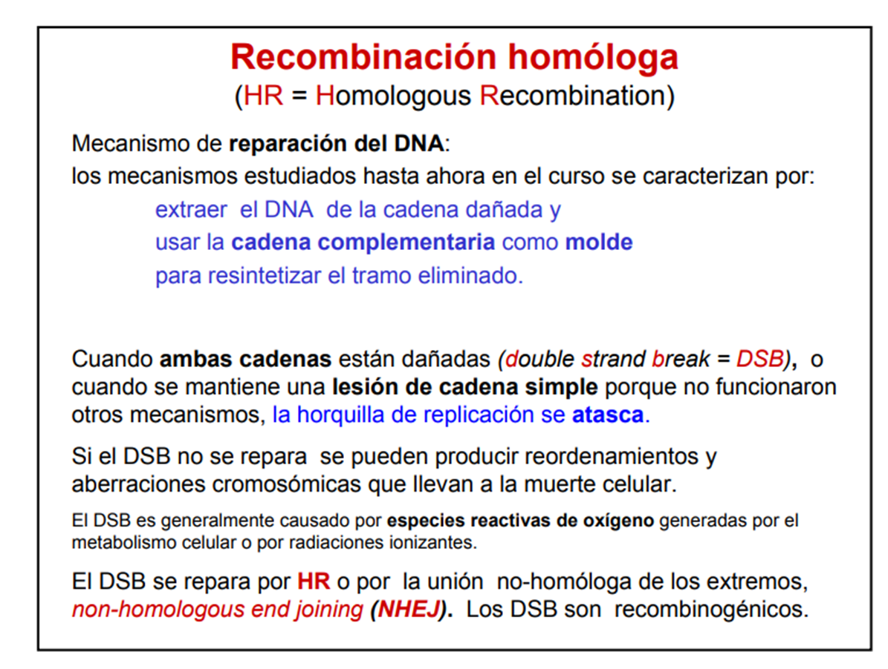

Slide 19
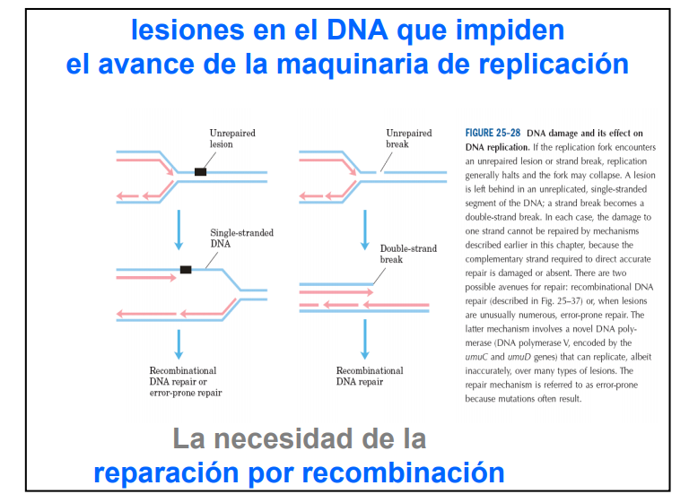

Slide 20
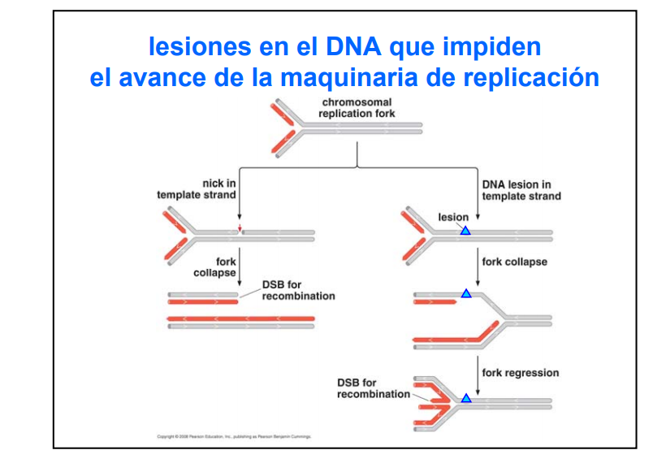

Slide 21
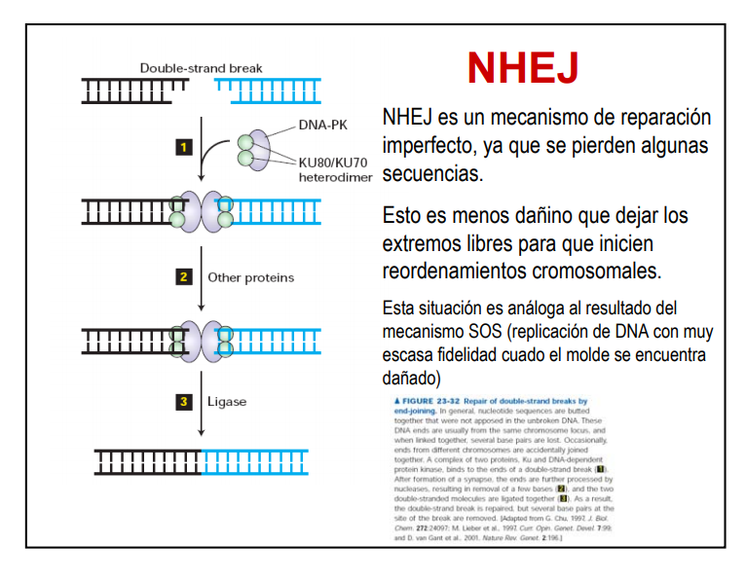

Slide 22
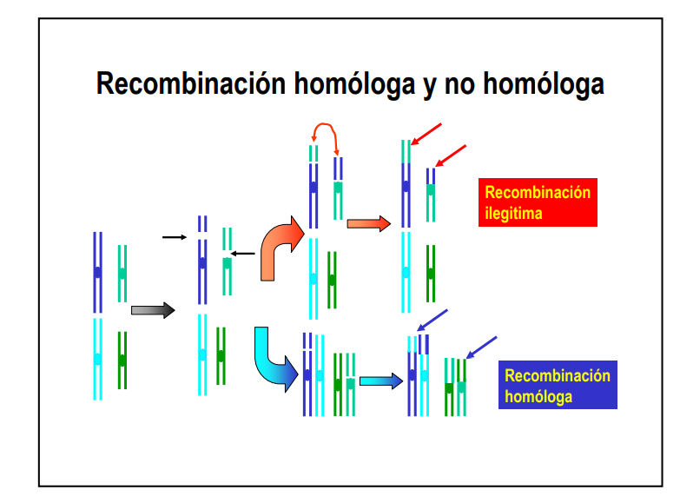

Slide 23
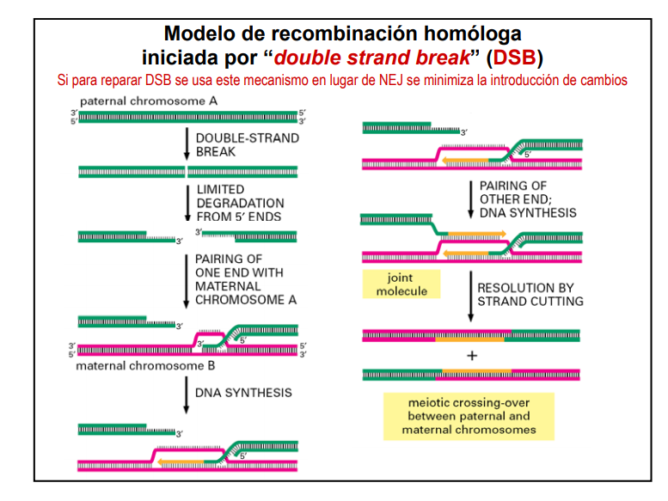

Slide 24
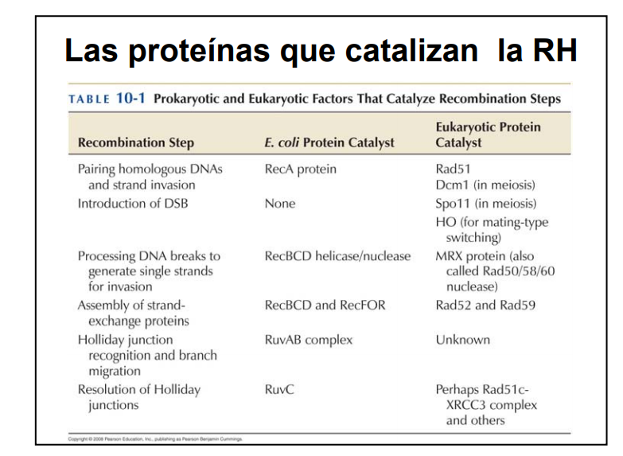

Slide 25
El proceso de recombinación homóloga puede ser desglosado en las siguientes partes:
1) Apareamiento de dos hebras de DNA homólogo.
2) Generación de una región simple cadena de DNA (ssDNA) por la acción de RecBCD.
3) Invasión de la ssDNA sobre la cadena homóloga dsDNA mediada por RecA.
4) Formación de la estructura Holliday y migración de la rama con la participación de RuvAB.
5) Resolución de la estructura Holliday por RuvC.

Slide 26
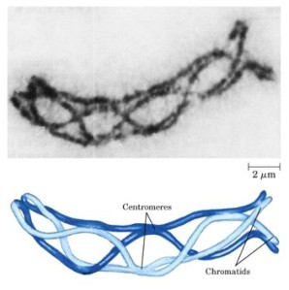
1) Apareamiento de dos hebras de DNA homólogo, constituye la iniciación de la recombinación y ocurre en la meiosis después de la replicación de los cromosomas. Los homólogos se aproximan y comienzan a aparearse en una o más regiones formando los bivalentes. Este apareamiento se extiende hasta que la longitud entera de cada cromosoma está unida con su homólogo. Este proceso se llama sinapsis o apareamiento de cromosomas.

Slide 27
2) Generación de una ssDNA por la acción de RecBCD, el complejo RecBCD interviene en la recombinación en el proceso de iniciación, suministrando la banda simple que será sustrato de RecA. RecBCD se une al extremo del DNA e inicia el desenrollamiento. RecBCD tiene actividad helicasa y actividad nucleasa .
RecBCD actúa sobre un extremo libre de DNA abriéndolo mediante la actividad helicasa. La actividad nucleasa degrada preferentemente la banda de arriba del DNA (Pol. 3' → 5', la que contiene el extremo 3´), la cadena de abajo queda más intacta, hasta que el complejo proteico llega a un lugar con una secuencia específica llamada chi (χ), donde RecBCD se detiene y cambia la polaridad, degrada preferentemente la cadena de abajo (es decir, a partir de chi degrada la cadena de polaridad 5' → 3').
Al reconocer la secuencia chi, RecBCD promueve el ensamblaje de la proteína RecA que se une a la cadena 3' → 5', favoreciendo la iniciación de la recombinación, a la vez que también se atenúa la actividad nucleasa por pérdida o inactivación de RecD. Al final, luego del ensamblaje de RecA, se disocia RecBCD y se reactiva su actividad nucleasa. El mecanismo de acción de RecBCD puede representarse como sigue:

Slide 28
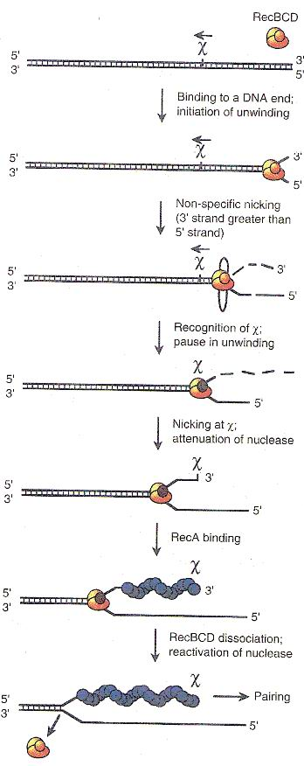
Se ha encontrado actividad nucleasa en el dominio C-terminal (30 kDa) en la subunidad RecB, mientras que su dominio N-terminal (100 kDa) presenta propiedades de union a DNA. Tanto la subunidad RecB como la RecD son ATPasas DNA dependientes. La actividad RecBCD se ve inhibida por sus productos de acción (fragmentos pequeños de ssDNA), esta inhibición se alivia en presencia de SSB. En mutantes recA- RecBCD encuentra la secuencia y no pierde su actividad nucleasa sugiriendo que RecA interviene de alguna manera junto a dicha secuencia en el proceso de inactivación. La secuencias chi son hot spots de recombinación, sitios donde se da una frecuencia de recombinación más elevada de lo normal:
5' GCTGGTGG 3'
3' CGACCACC 5'

Slide 29
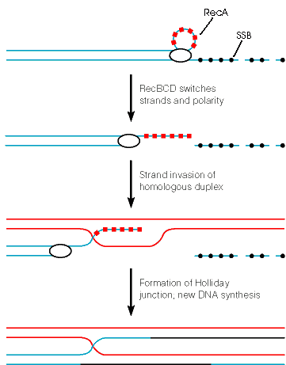
3) Invasión de la ssDNA sobre la cadena homóloga dsDNA mediada por RecA, el punto crítico para la actuación de Rec A es la existencia de banda simple, por lo que recBCD es una de las formas de lograr este objetivo.
RecA promueve el ataque de un extremo 3'OH a un sitio de secuencia homóloga de una doble cadena de DNA. Las proteínas SSB promueven la unión de RecA a ssDNA, evitando el apareamiento intracatenario de bases lo cual podría inhibir la unión de RecA. La etapa de invasión se representa como sigue:

Slide 30
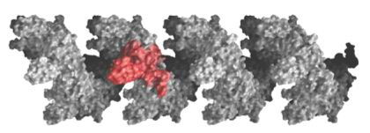
Varios miles de monómeros de RecA se unen al DNA de banda simple formando un filamento de estructura helicoidal dextrógiro, como indica la siguiente figura (un monómero de RecA se colorea en rojo):
El ATP se une a RecA y la modifica alostéricamente elevando su afinidad por ssDNA, al producirse la unión, polimeriza en dirección 5'→ 3', por lo que el filamento queda discontinuo. Estudios cristalográficos de rayos X sugieren que RecA tiene dos sitios de reconocimiento de ssDNA que quedan en el centro del filamento. El filamento de RecA deforma la hélice B, extendiéndola a 18.6 pb por vuelta. La reacción de invasión transcurre por medio de una estructura de triple cadena consumiendo alto niveles de ATP. Se plantea que la forma activa de RecA consituye este filamento nucleoproteico que se conoce como complejo presináptico, de manera general RecA requiere (1) DNA de banda simple, (2) DNA de banda doble, (3) un extremo 3'OH libre en el DNA, (4) homología de secuencia y (5) ATP.

Slide 31
4) Formación de la estructura Holliday y migración de la rama con la participación de RuvAB, RuvA reconoce el sitio de entrecruzamiento (intermedio de Holliday).
Una cara del tetrámero de RuvA es convexa y su superficie está cargada negativamente mientras que la otra, la más conservada entre las especies bacteriales es cóncava y cargada positivamente. Dos tetrámeros de RuvA forman una unión estable a través de la cual se intercala el DNA.
Esta unión se produce por medio de cuatro puntos equivalentes, formados por dos hélices que comparten seis pares iónicos.
En el centro del octámero de RuvA hay 4 protuberancias formadas por 1 ó 2 residuos acídicos que provienen de cada monómero de forma tal que reducen el diámetro del túnel y están involucradas en la separación de las cadenas de DNA en el punto de "crossing over".
RuvB es una helicasa que como tal, tiene actividad ATPasa, la que aporta energía para la migración de la rama. Los hexámeros de RuvB se unen a RuvA a través del dominio C-terminal de los monómeros de esta última. Y es así que se une a la estructura Holliday pues ella por si sola no es capaz de hacerlo. La actividad ATPasa de RuvB conduce a un retorcimiento en el DNA, halando los dúplex recombinantes a través de la matriz de RuvA, donde ocurre el intercambio de cadenas, proporcionando el motor para la migración de la rama

Slide 32
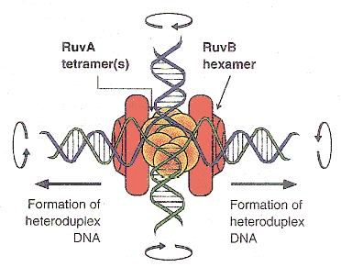
El complejo Ruv AB puede causar que la rama migre tan rápido como 10-20 pb/s. Una actividad similar es proporcionada por la helicasa RecG. La helicasa RuvAB desplaza RecA desenrollando DNA durante su acción. Las actividades de RuvAB y Rec G ambas resuelven las uniones Holliday y permiten completar la recombinación, pero si ambas están mutadas, la E. coli no puede llevar a cabo la recombinación.

Slide 33
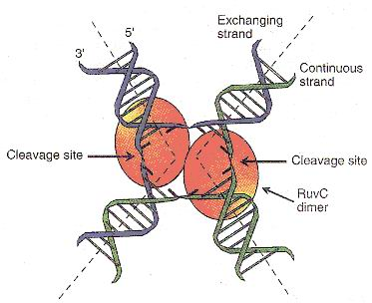
5) Resolución de la estructura Holliday por RuvC. Ruv A, B participan también en la última etapa del mecanismo, junto con RuvC. Se llaman Ruv porque mutantes Ruv- son más sensibles a la luz ultravioleta debido a que no reparan por recombinación los daños causados por ésta sobre el DNA, el fenotipo de estos mutantes es similar al de los mutantes Uvr-, incapaces de reparar por escisión. Mutantes Ruv- acumulan intermediarios de recombinación. El tercer gen, ruvC, codifica para una endonucleasa que reconoce específicamente las uniones Holliday, corta y une para dar lugar a las cadenas recombinantes, por lo tanto es la que realmente resuelve el intermedio de Holliday. Corta dos sitios simétricos en la unión Holliday en cadenas de la misma polaridad permitiendo la resolución en dos posibles conformaciones. Esta endonucleasa reconoce una secuencia consenso (5´-[A/T]TT[G/C]-3´) la cual tiene que estar en o muy cerca del punto de ¨crossing over¨. El tetranucleótido es asimétrico y puede así proporcionar la resolución directa con relación a cual par de cadenas es cortada, determinando así la ocurrencia o no de recombinantes:

Slide 34
Los eventos de la recombinación ocurren en puntos discretos de los cromosomas meióticos, pero no se pueden correlacionar todavía con las estructuras discretas que han sido observadas, esto es, los nódulos de recombinación y los quiasmas. Los eventos de la recombinación están sometidos a un control general. Solamente una minoría de interacciones realmente madura como cruzamientos (crossover), pero están distribuidos de modo tal que cada par de homólogos adquiere solamente 1-2 entrecruzamientos, la probabilidad de 0 crossing over para un par de homólogos es muy baja (< 0.1%). Este proceso es probablemente el resultado de un solo entrecruzamiento control, porque los entrecruzamientos que se llevan a cabo de forma no azarosa, son destruidos en ciertos mutantes. La ocurrencia de la recombinación es necesaria para el progreso a través de la meiosis y se ha observado que la meiosis es bloqueada si no hay recombinación.
Para analizar la naturaleza de los eventos involucrados en el intercambio de secuencias entre las moléculas de DNA se utilizan los sistemas bacteriales. Aquí la reacción de reconocimiento es parte de los mecanismos de recombinación e involucra regiones restringidas de las moléculas de DNA, más que cromosomas intactos. Pero el orden general de eventos moleculares es similar.
Para consultar modelos de las diferentes proteínas en movimiento remitirse a:
http://www.mun.ca/biochem/courses/3107/Lectures/Topics/Recombination_proteins.html
Datos para estudiar.

Slide 35
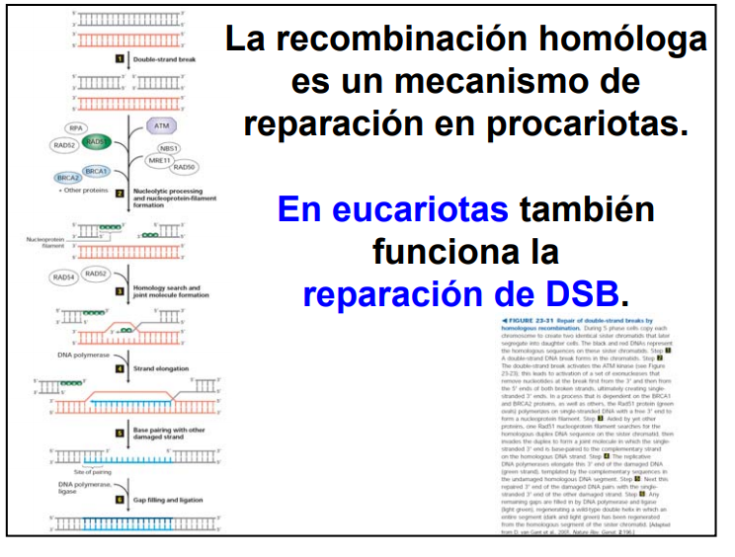

Slide 36
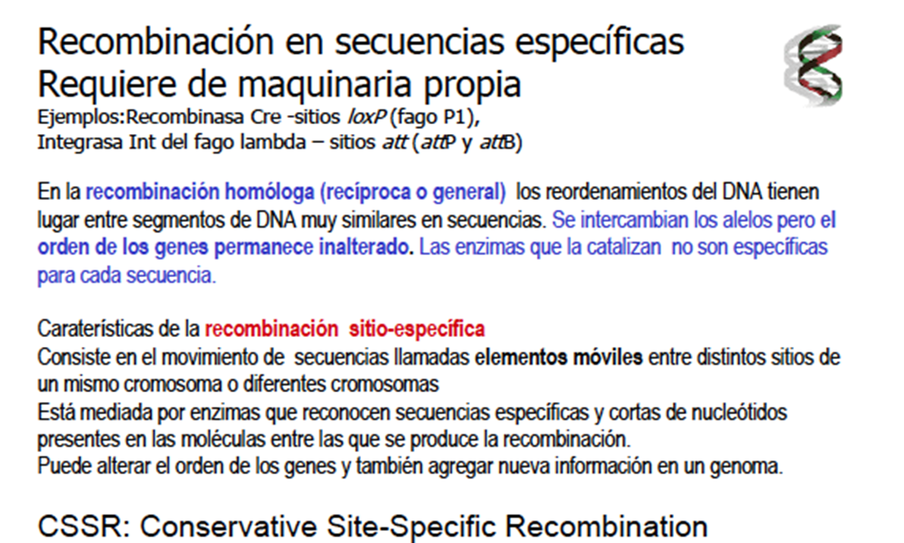
Recombinación específica de sitio
CSSR: Conservative Site-Specific Recombiantion

Slide 37
Recombinación específica de sitio
La recombinación específica de sitio, como su propio nombre indica, ocurre en un solo lugar. Sólo existe homología de secuencia en una región muy pequeña (~10 pb), allí donde se produce la recombinación.
Mecanísticamente no tiene nada que ver con la recombinación homóloga, no interviene Rec A.
El ejemplo más conocido, aunque no el único, es el de la integración y escisión del DNA del fago lambda en el de E. coli. Los DNAs de ambos recombinan en un sitio específico, dando lugar a un único DNA conteniendo ambos genomas, la cepa que lo contiene se llama lisógeno, dado que eventualmente el genoma del fago puede escindirse y lisar la bacteria.
Esta recombinación es un tipo de recombinación especializada porque ocurre entre pares específicos de secuencias cortas de DNA. Estas secuencias pueden encontrarse sobre un mismo cromosoma o en diferentes. En este caso la recombinación no está guiada por dichas secuencias cortas, sino que depende de enzimas especializadas en reconocer dichas secuencias y catalizar cortes dentro o cerca de las secuencias y su reunión, para dar productos recombinantes. Este tipo de recombinación conduce generalmente a un reordenamiento de la información.

Slide 38
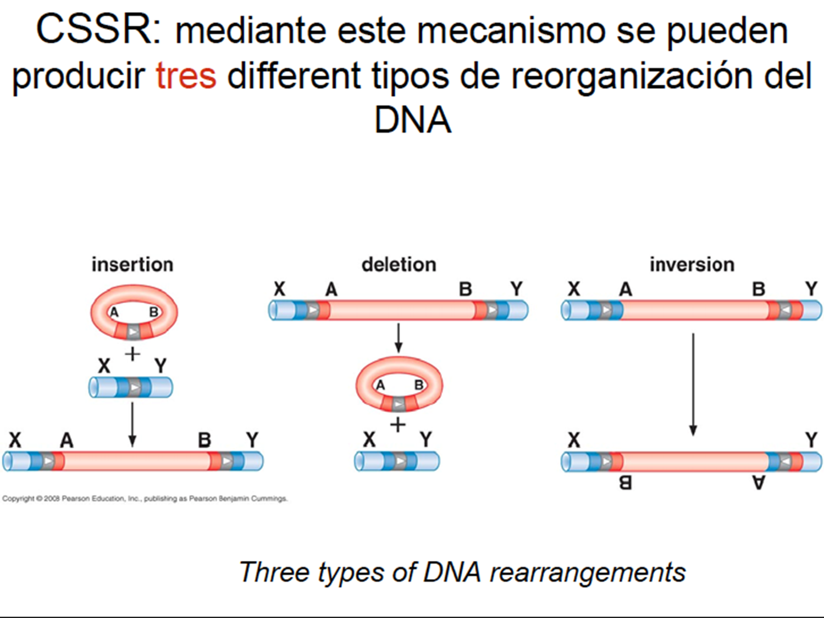
El reordenamiento génico se promueve por la recombinación entre dos secuencias específicas o dos copias de un elemento transponible. Si dichas secuencias se encuentran en un mismo cromosoma, se habla entonces de repeticiones (repeats) que pueden ser directas (RDs) o inversas (RIs) y el resultado de la recombinación depende de la orientación de las repeticiones (orientación referida al orden de nucleótidos y no a la dirección de la cadena, 3'→ 5' ó 5' → 3'), como indica la figura siguiente (donde las repeticiones se representan en rojo y verde, respectivamente):

Slide 39
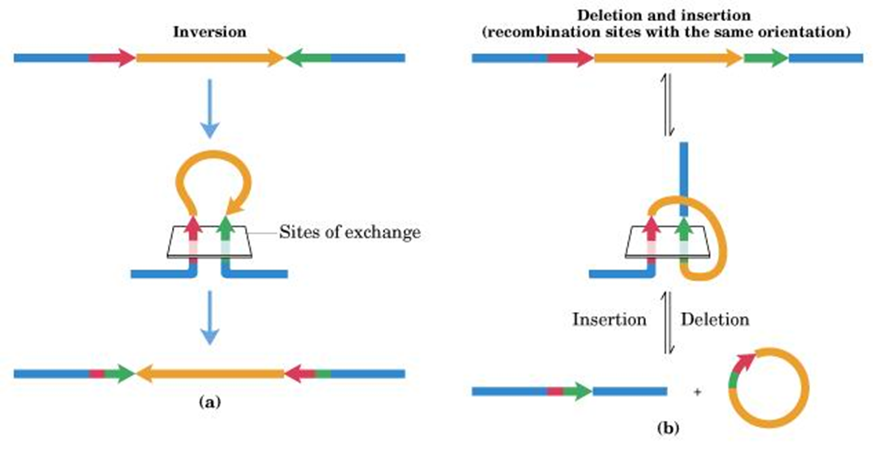
Si se trata de secuencias con orientación inversa (RIs) el segmento de DNA que se encontraba entre las RIs queda invertido tras la recombinación, caso (a) de la figura anterior. Por el contrario, si se trata de repeticiones directas (en la misma orientación), después de ocurrir la recombinación el elemento intermedio queda delecionado como un círculo de DNA, que es el caso (b) de la figura anterior.

Slide 40
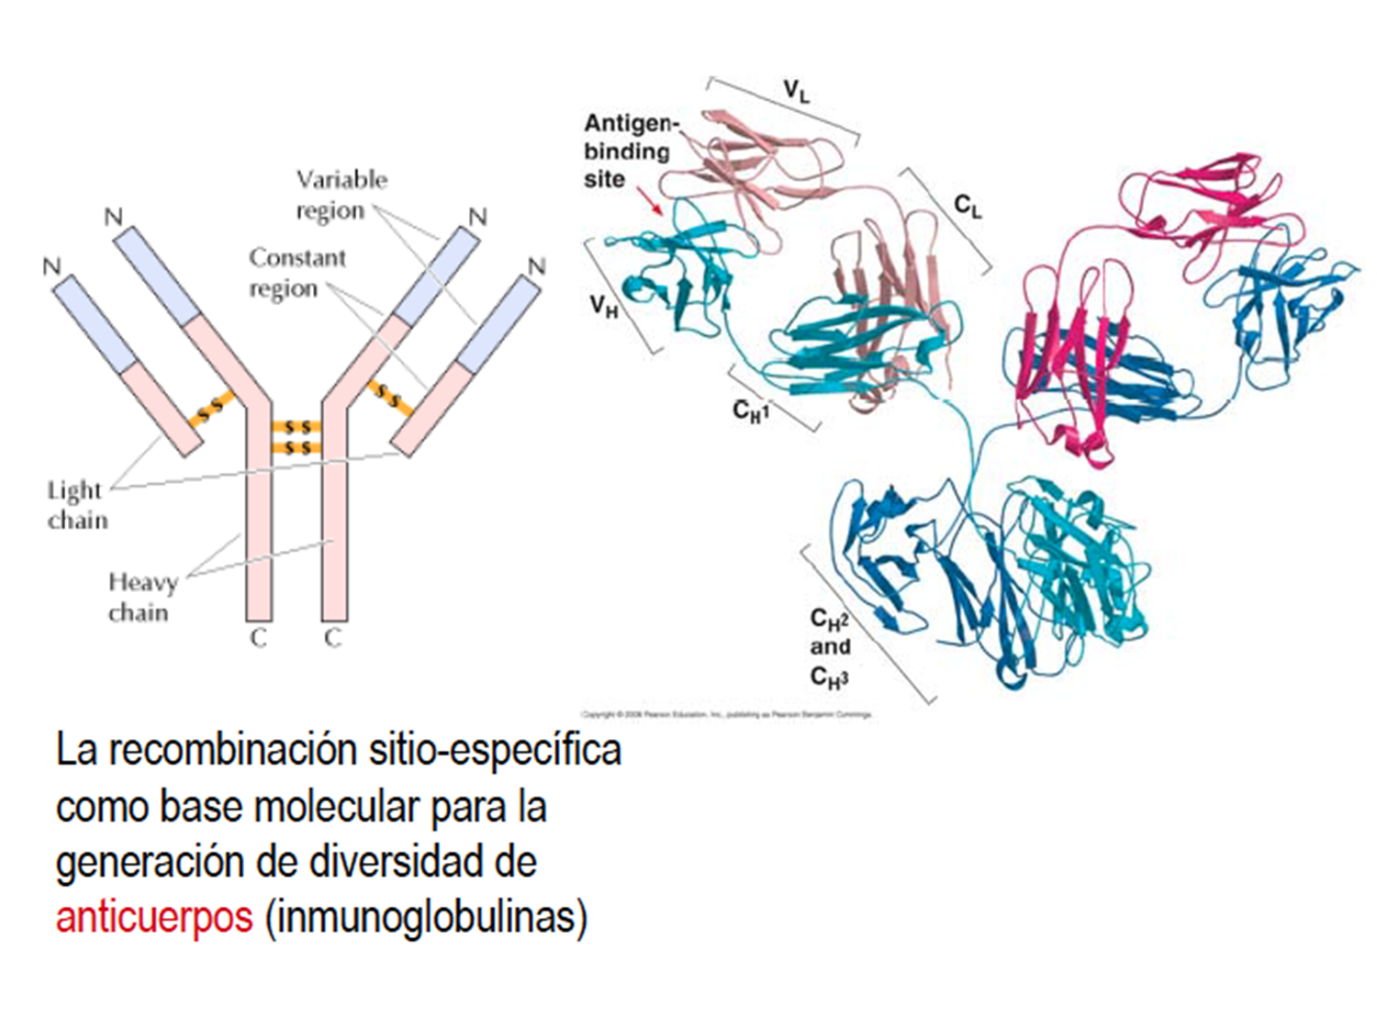

Slide 41
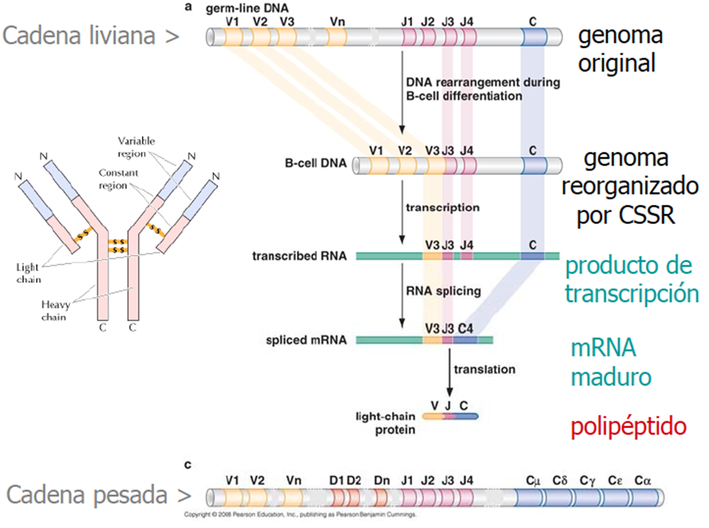

Slide 42
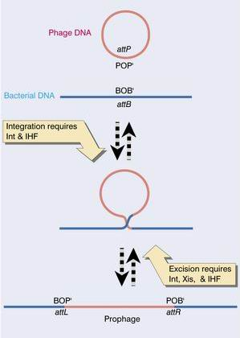
Cuando las secuencias se encuentran en moléculas diferentes, el fragmento se integra al DNA. Como ejemplo de esta recombinación veamos la integración del Fago Lambda al cromosoma bacteriano. El mecanismo general se representa en la figura siguiente:

Slide 43
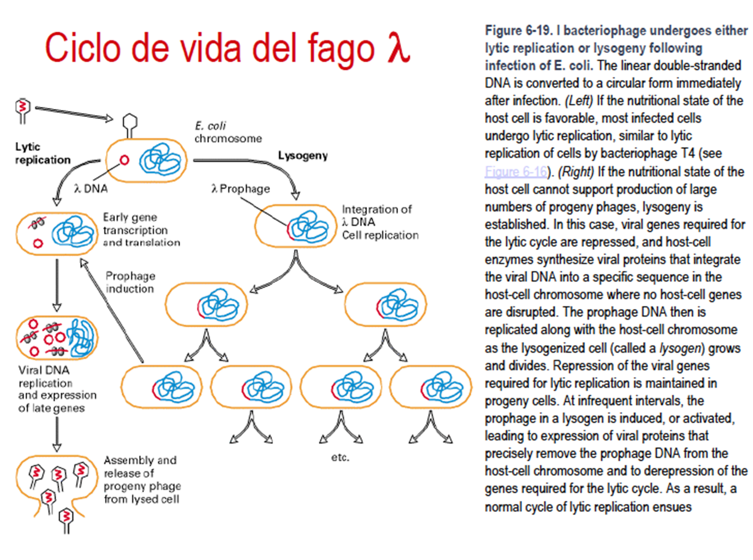

Slide 44
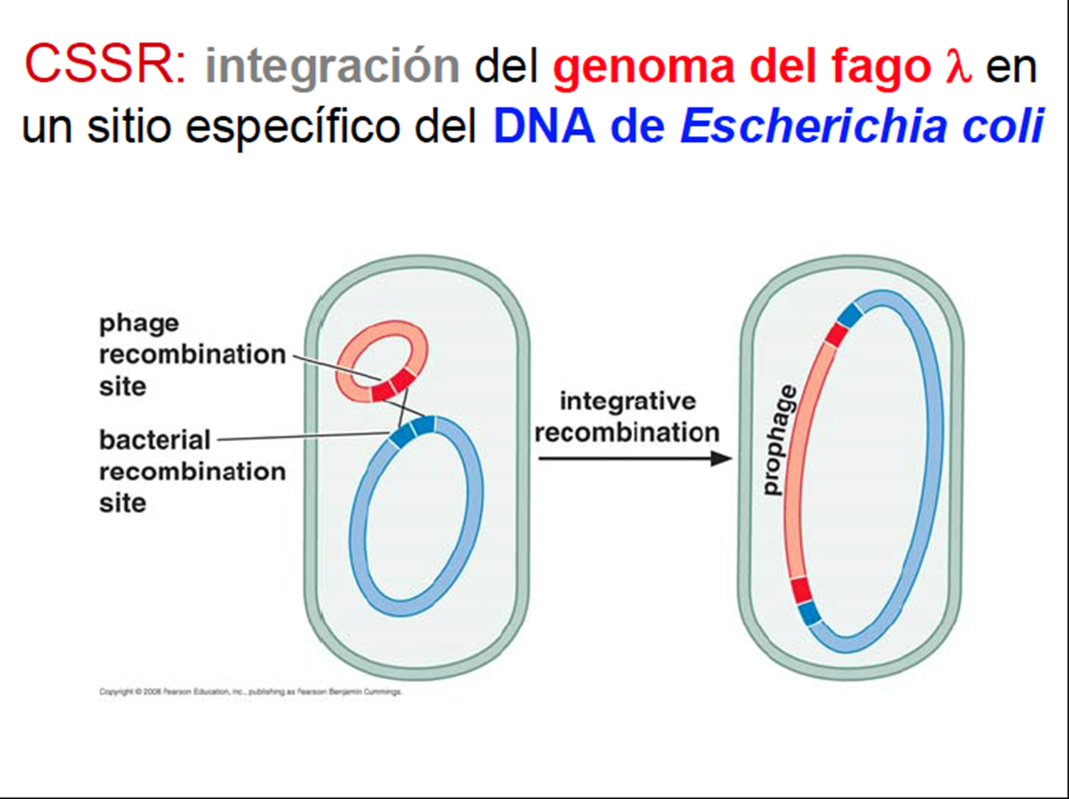

Slide 45
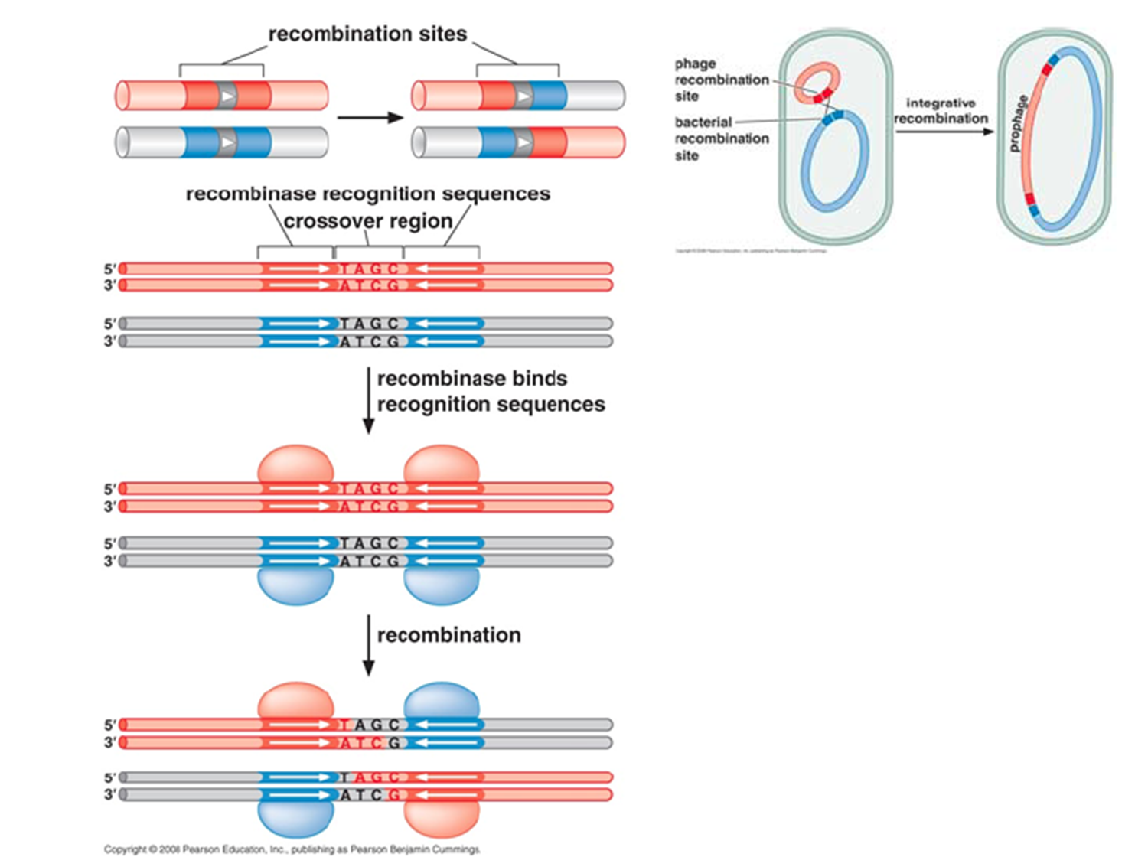

Slide 46
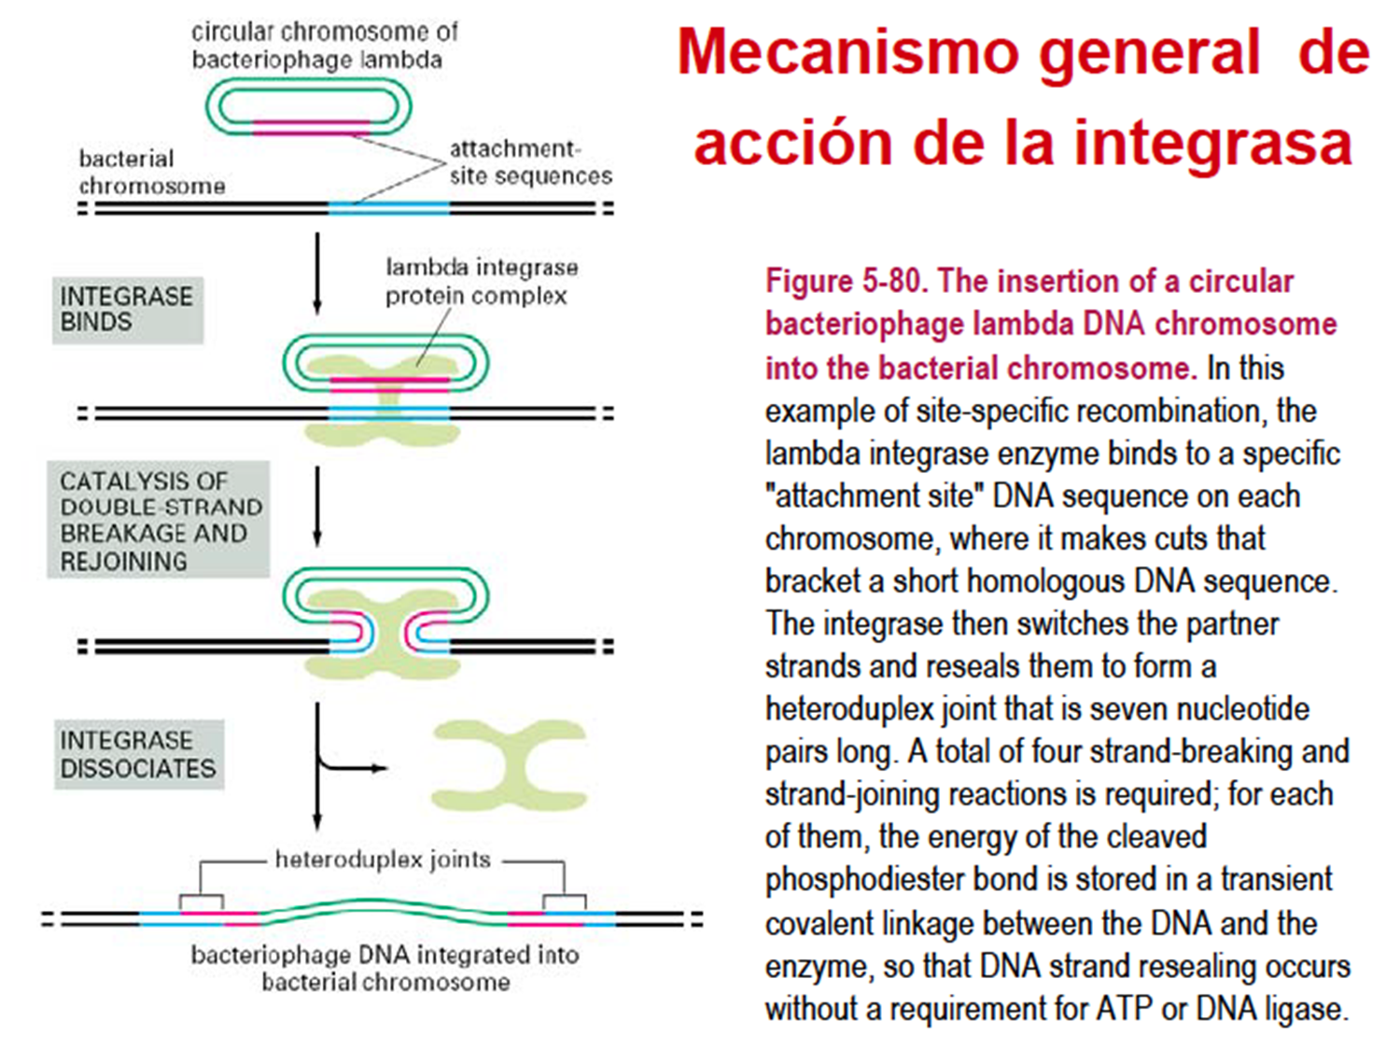

Slide 47
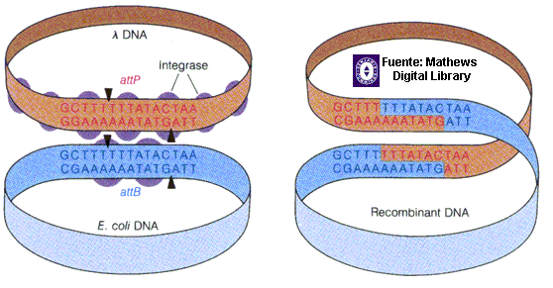
Por ejemplo, el fago λ se integra en el sitio attB (23 nt) de la bacteria. El fago se integra a través de su sitio attP de 230 nt. Para esta integración es necesario la intervención de las proteínas Int del fago (se trata de la «integrasa» de la familia de las recombinasas, con actividad topoisomerasa) e IHF (Factor de Integración del Hospedador) de la bacteria, que es un homodímero.
La unión de IHF provoca dobla en 90º el DNA y permite que entren 2 moléculas de Int en attB y 7 monómeros en attP (todos forman el integrosoma o intasoma, donde Int está en la parte central de attP e IHF en los bordes, con lo que protegen unos 230 nt que dan dos vueltas en torno al intasoma). El reconocimiento de los dos sitios att no dependerá de su secuencia sino de la capacidad de las proteínas Int por acercarlas en el intasoma. La estructura formada deja muy accesibles los 15 nt cuya homología es completa entre ambos sitios att, de manera que, mediante un corte asimétrico, se produce la integración. Una vez integrado el fago, los sitios att ya no son como los originales (y son distintos entre sí), por lo que se denominan attL y attR; ambos contienen la región central, pero difieren en sus regiones periféricas.

Slide 48
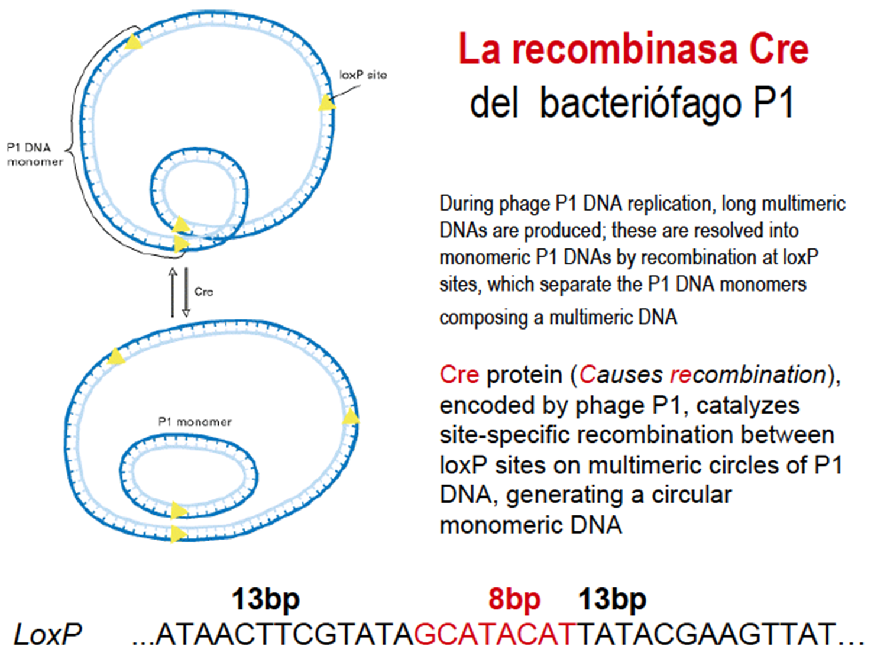
La proteína Cre del fago P1, promueve la recombinación para pasar de la forma lineal a la forma circular del fago, a través de los sitios LoxP. El dímero de Cre va unido a cada extremo (donde están los sitios LoxP de 34 pb); se reconocen entre sí y permite la recirculación de P1 con la pérdida de un sitio LoxP. Además, esta recombinasa y su sitio tienen gran aplicación en la clonación de fragmentos genómicos de DNA.

Slide 49
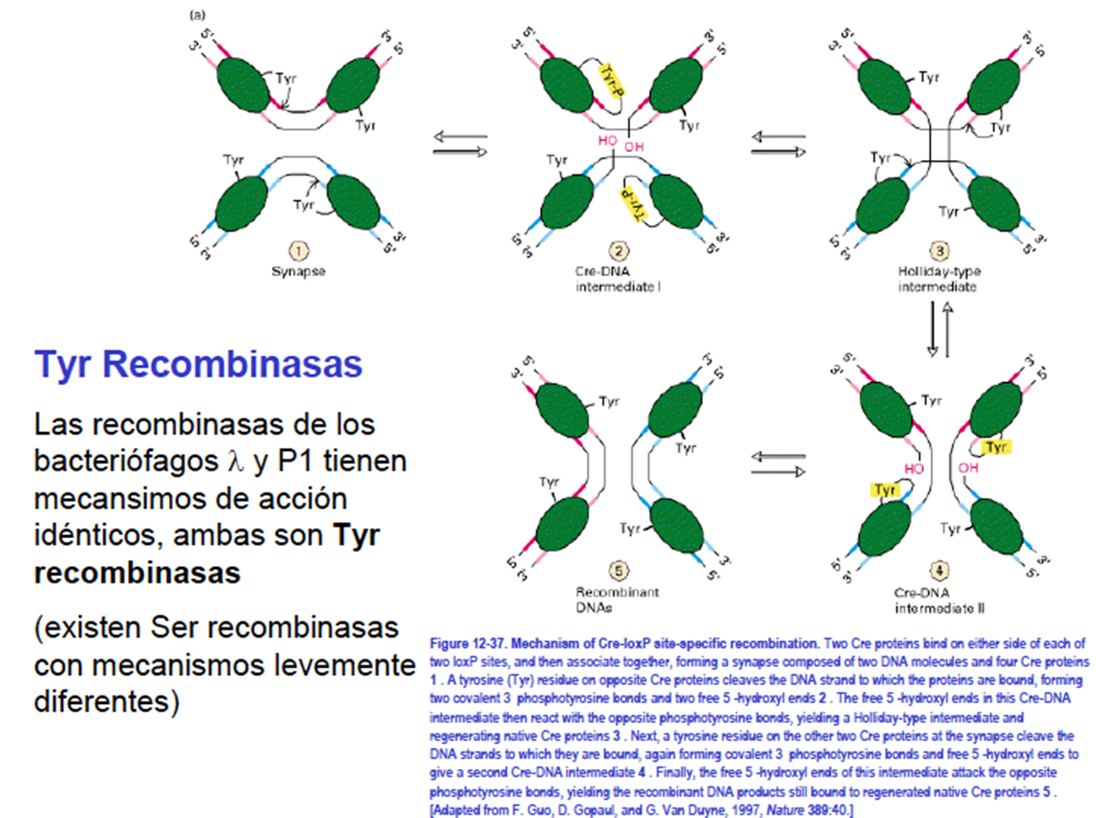

Slide 50
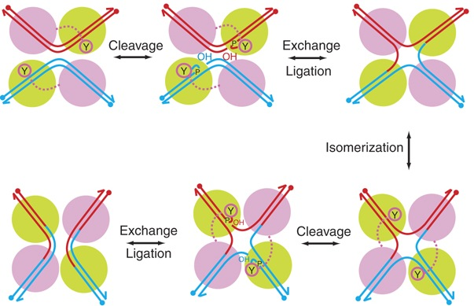
En primer lugar, a cada sitio del DNA se une una pareja de recombinasas. Una permanecerá en la forma activa y la otra en la inactiva.
El par de subunidades opuestas que son activas cortan cada una en la molécula a la que están unidas, de manera que el extremo 3'-OH del DNA se une covalentemente a una Tyr o Ser de la recombinasa
A continuación se intercambian las cadenas de DNA y se forma una estructura equivalente al intermedio de Holliday
Se produce una isomerización del intermedio de manera que ahora están activas las subunidades de recombinasa que antes no actuaron y viceversa
Se repite la reacción de corte y formación de un intermedio covalente enzima-DNA
Al producirse otro intercambio de hebras, se resuelve el intermedio de Holliday y se recuperan las recombinasas libres.
En ningún momento se necesita aporte de ATP ya que la energía de romper un enlace se utiliza directamente para formar el siguiente. Este mecanismo realmente es común a todas las topoisomerasas. Como se ve en el modelo, se necesita al menos un tetrámero de recombinasa para que se produzca la reacción.

Slide 51
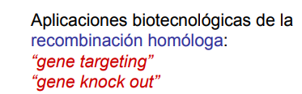

Slide 52
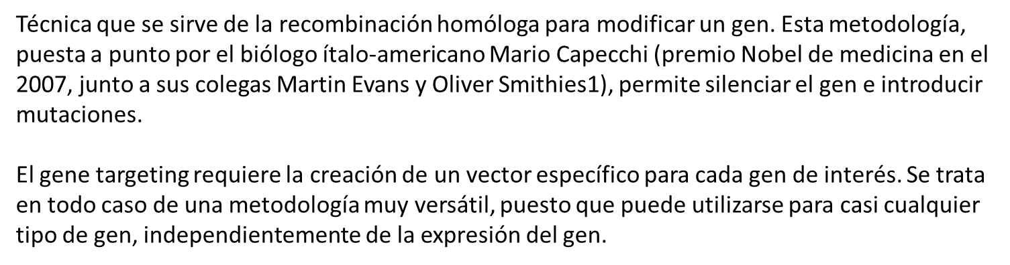
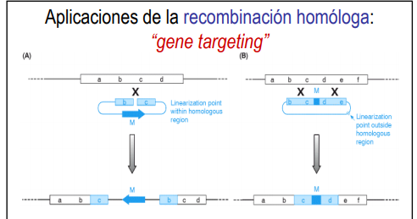

Slide 53
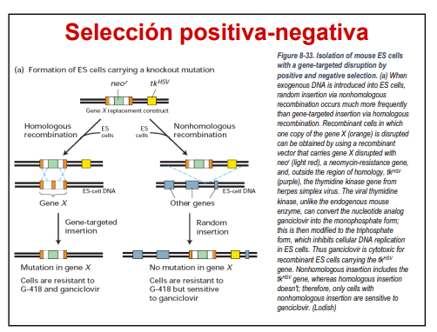

Slide 54
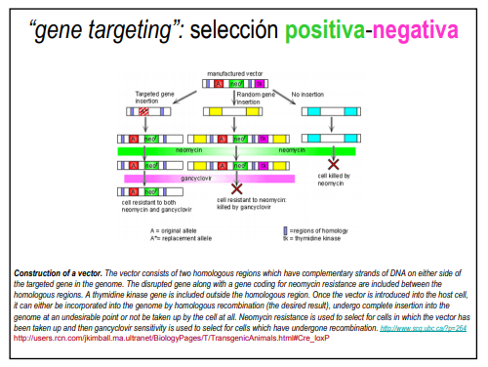

Slide 55
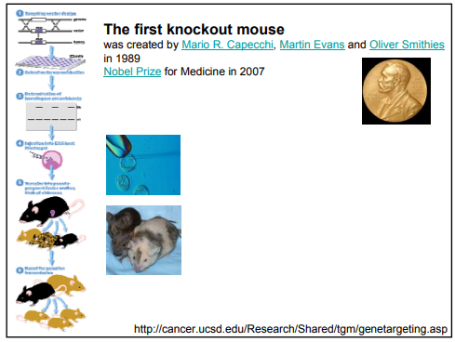
El gene knockout es una técnica en la que el gen endógeno se extrae: se intercambia por recombinación homóloga por una versión mutada (que se introduce). Esta versión mutada puede eliminar prácticamente toda la secuencia del gen o bien dejar la expresión de los primeros exones, pero es preferible no dejar casi nada. Suelen requerirse varios meses para obtener individuos modificados (sobre todo en el caso de los ratones), aunque presentan la ventaja de ser muy específicos: estos organismos únicamente presentan carencia del gen diana.

Slide 56
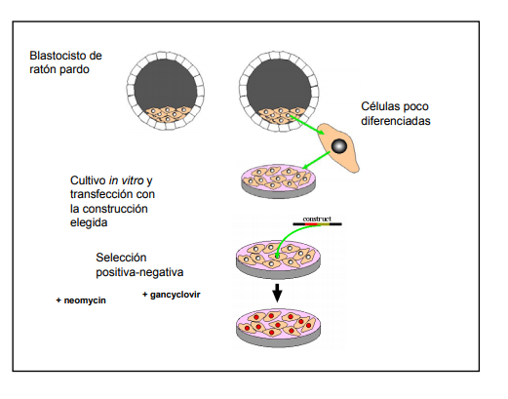
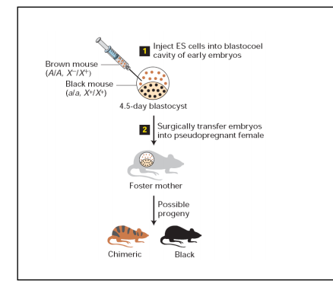

Slide 57



Slide 58


Slide 59


Slide 60


Slide 61


